Slide 1

CLI 프로젝트#1
직원 관리 프로그램
일 시 : 2022. 05
장 소 : 이젠아카데미컴퓨터학원 503호
작 성 자 : Team 3

Slide 2
CONTENTS
01_
프로젝트 개요
02_
프로젝트 제작기간 및 담당업무
03_
구조 설계
04_
핵심소스 및 구현
05_
보완점 및 후기

Slide 3
01
01 프로젝트 개요
01 프로젝트 개요
• 프로젝트명 : 직원 관리 프로그램
• 목적 : 직원의 직급, 기본급, 수당, 세율, 월급을 관리
02 제작 기간 및 업무담당
03 구조설계
이곳에 텍스트를 입력해주세요. 내용을 이곳에 입력하여 주세요. 이곳에 텍스트를 입력해주세요. 내용을 이곳에 입력하여 주세요.
04 소스 설명 및 구현
05 보완점 및 후기
이곳에 텍스트를 입력해주세요. 내용을 이곳에 입력하여 주세요.
이곳에 텍스트를 입력해주세요. 내용을 이곳에 입력하여 주세요.

Slide 4
02
02 제작기간 및 업무 담당
2022.05
01 프로젝트 개요
SUN | MON | TUE | WED | THU | FRI | SAT
1 | 2 | 3 | 4 | 5 | 6 | 7
8 | 9 | 10 | 11 | 12 | 13 | 14
15 | 16 | 17 | 18 | 19 | 20 | 21
22 | 23 | 24 | 25 | 26 | 27 | 28
29 | 30 | 31
02 제작 기간 및 업무담당
03 구조설계
이곳에 텍스트를 입력해주세요. 내용을 이곳에 입력하여 주세요. 이곳에 텍스트를 입력해주세요. 내용을 이곳에 입력하여 주세요.
프로젝트 주제 선정 및 역할 분담
04 소스 설명 및 구현
05 보완점 및 후기
구조 설계 및 소스 코드 분석
이곳에 텍스트를 입력해주세요. 내용을 이곳에 입력하여 주세요.
PPT 제작
이곳에 텍스트를 입력해주세요. 내용을 이곳에 입력하여 주세요.

Slide 5
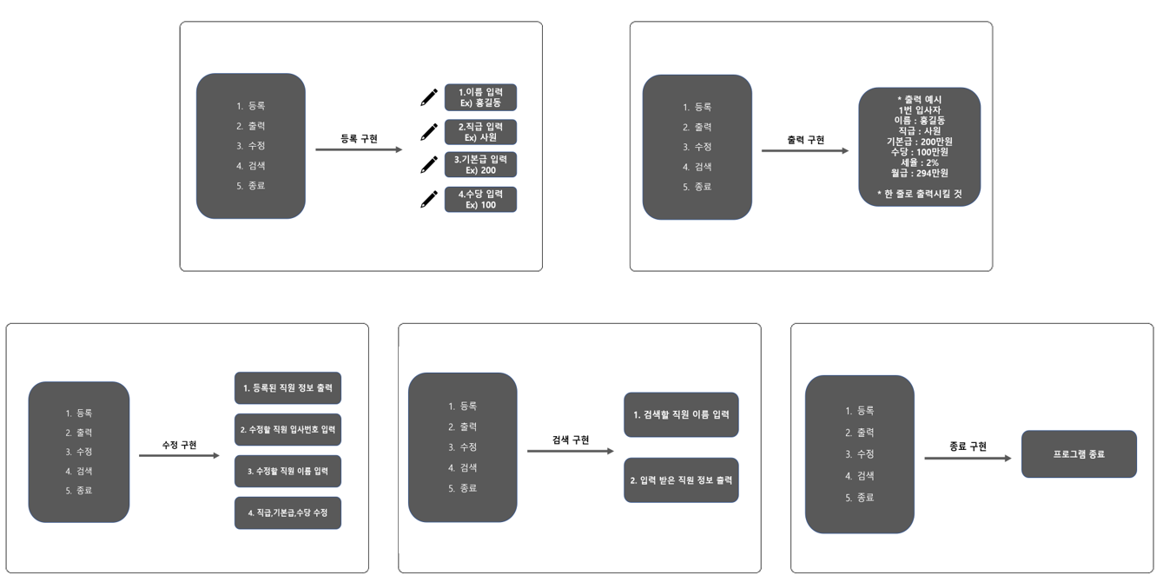
03
03 구조설계 _ 스토리보드
01 프로젝트 개요
직원 관리 프로그램 | Version 1.0.0
02 제작 기간 및 업무담당
03 구조설계
04 소스 설명 및 구현
05 보완점 및 후기
이곳에 텍스트를 입력해주세요. 내용을 이곳에 입력하여 주세요.
이곳에 텍스트를 입력해주세요. 내용을 이곳에 입력하여 주세요.

Slide 6
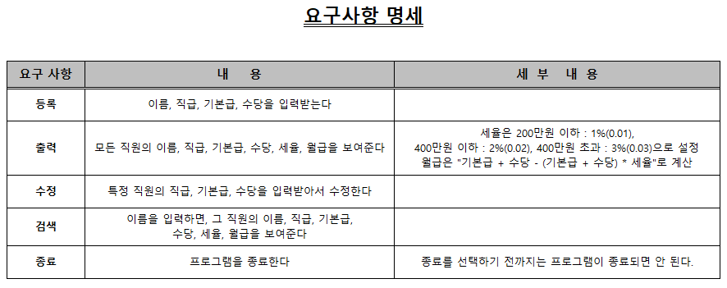
03
03 구조설계 _ 요구사항 명세
01 프로젝트 개요
02 제작 기간 및 업무담당
03 구조설계
이곳에 텍스트를 입력해주세요. 내용을 이곳에 입력하여 주세요. 이곳에 텍스트를 입력해주세요. 내용을 이곳에 입력하여 주세요.
04 소스 설명 및 구현
05 보완점 및 후기
이곳에 텍스트를 입력해주세요. 내용을 이곳에 입력하여 주세요.
이곳에 텍스트를 입력해주세요. 내용을 이곳에 입력하여 주세요.

Slide 7
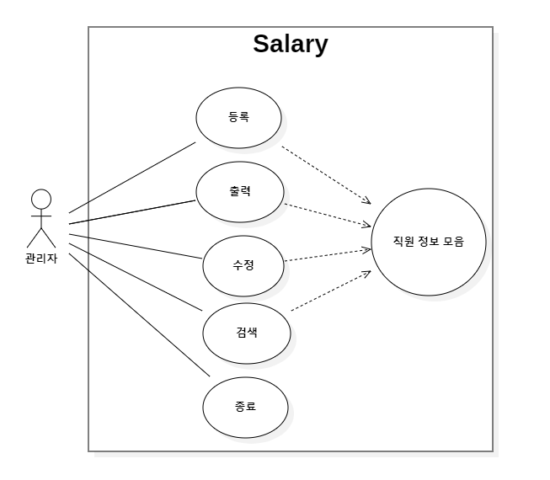
03
03 구조설계 _ Use Case Diagram
01 프로젝트 개요
02 제작 기간 및 업무담당
03 구조설계
04 소스 설명 및 구현
05 보완점 및 후기

Slide 8
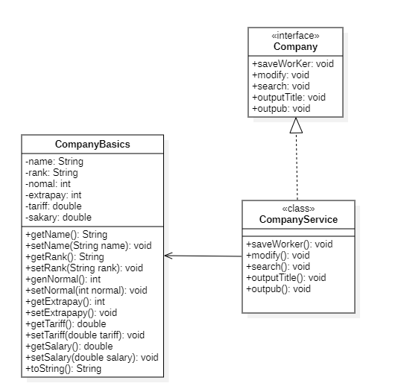
03
03 구조설계 _ Class Diagram
01 프로젝트 개요
02 제작 기간 및 업무담당
03 구조설계
04 소스 설명 및 구현
05 보완점 및 후기

Slide 9
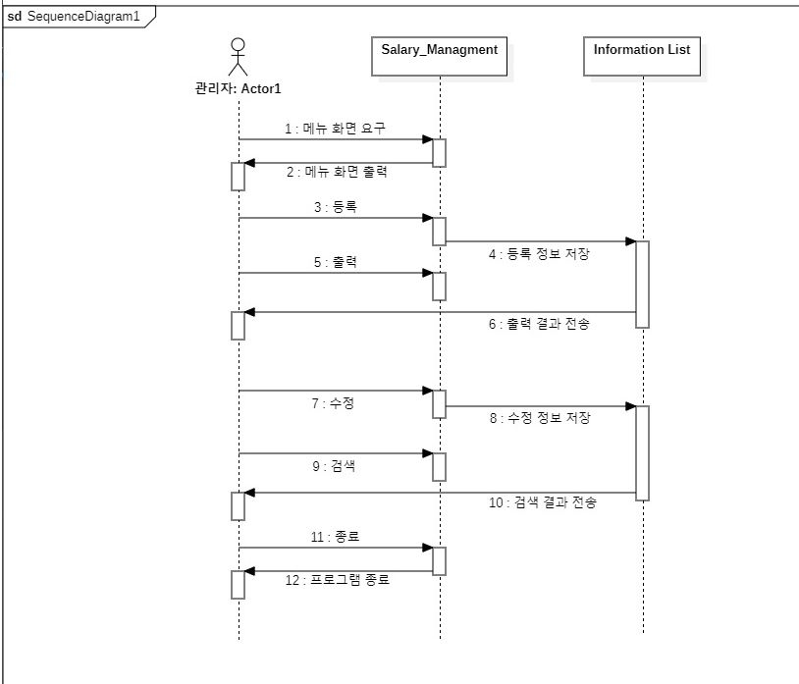
03
03 구조설계 _ Sequence Diagram
01 프로젝트 개요
02 제작 기간 및 업무담당
03 구조설계
04 소스 설명 및 구현
05 보완점 및 후기

Slide 10
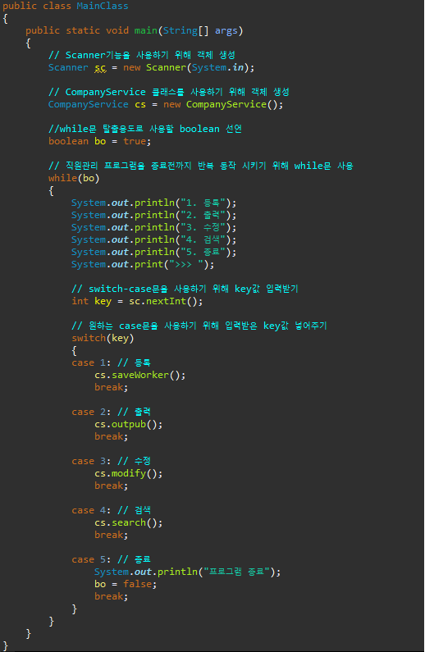

04
04 소스설명 및 구현
01 프로젝트 개요
02 제작 기간 및 업무담당
03 구조설계
04 소스 설명 및 구현
05 보완점 및 후기
이곳에 텍스트를 입력해주세요. 내용을 이곳에 입력하여 주세요.

Slide 11
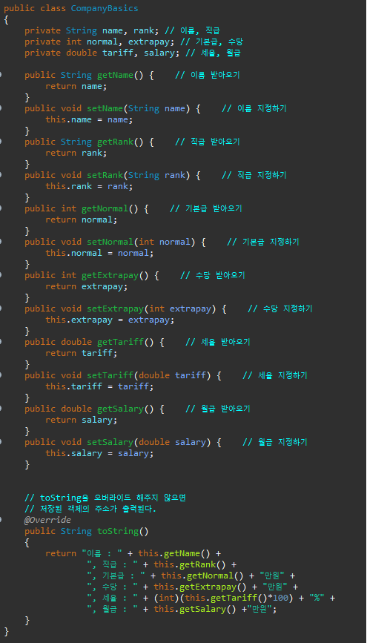
04
04 소스설명 및 구현
01 프로젝트 개요
02 제작 기간 및 업무담당
03 구조설계
04 소스 설명 및 구현
05 보완점 및 후기
이곳에 텍스트를 입력해주세요. 내용을 이곳에 입력하여 주세요.

Slide 12
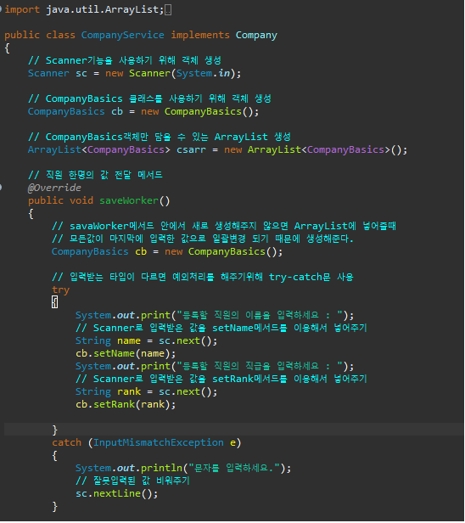
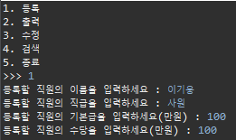
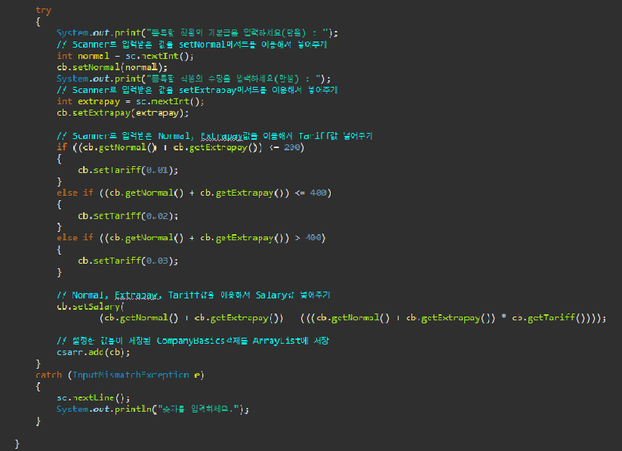
04
04 소스설명 및 구현
01 프로젝트 개요
02 제작 기간 및 업무담당
03 구조설계
이곳에 텍스트를 입력해주세요. 내용을 이곳에 입력하여 주세요. 이곳에 텍스트를 입력해주세요. 내용을 이곳에 입력하여 주세요.
04 소스 설명 및 구현
05 보완점 및 후기
이곳에 텍스트를 입력해주세요. 내용을 이곳에 입력하여 주세요.
기본급과 수당을 입력 받아 월급을 계산한다
이곳에 텍스트를 입력해주세요. 내용을 이곳에 입력하여 주세요.
이곳에 텍스트를 입력해주세요. 내용을 이곳에 입력하여 주세요.

Slide 13
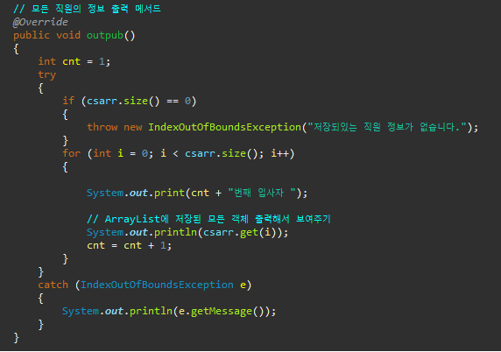
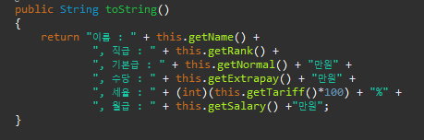
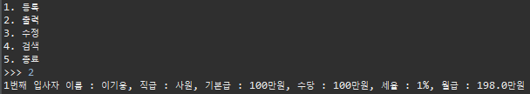
04
04 소스설명 및 구현
01 프로젝트 개요
02 제작 기간 및 업무담당
03 구조설계
04 소스 설명 및 구현
05 보완점 및 후기
이곳에 텍스트를 입력해주세요. 내용을 이곳에 입력하여 주세요.

Slide 14
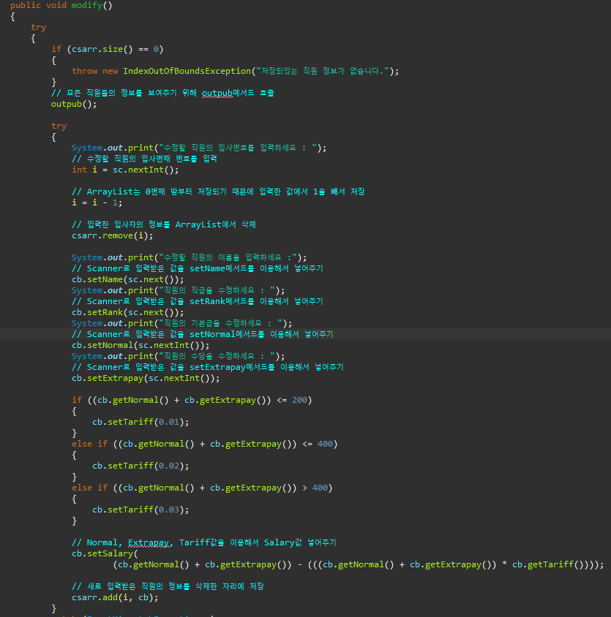
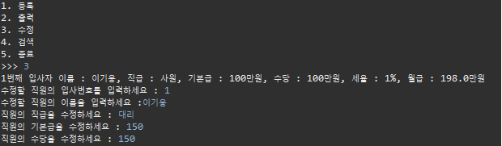
04
04 소스설명 및 구현
01 프로젝트 개요
02 제작 기간 및 업무담당
03 구조설계
04 소스 설명 및 구현
05 보완점 및 후기
이곳에 텍스트를 입력해주세요. 내용을 이곳에 입력하여 주세요.

Slide 15
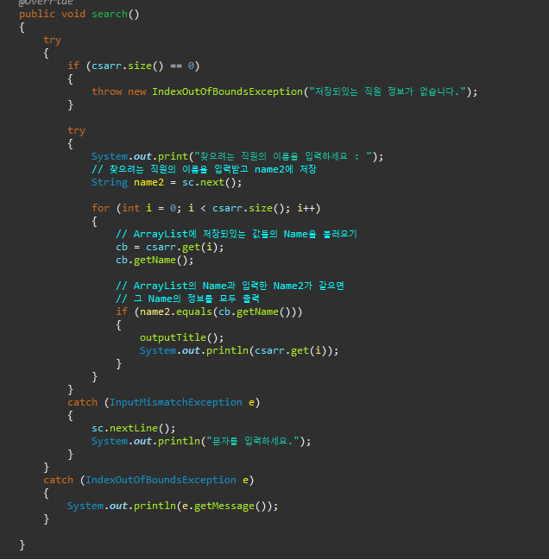
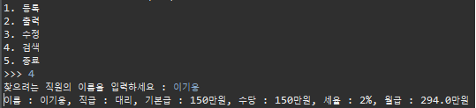
04
04 소스설명 및 구현
01 프로젝트 개요
02 제작 기간 및 업무담당
03 구조설계
04 소스 설명 및 구현
05 보완점 및 후기
이곳에 텍스트를 입력해주세요. 내용을 이곳에 입력하여 주세요.

Slide 16
05
05 보완점 및 후기
01 프로젝트 개요
02 제작 기간 및 업무담당
03 구조설계
04 소스 설명 및 구현
05 보완점 및 후기

Slide 17
감사합니다
작성자 혹은 회사 이름

